Slide 1
基于矩阵分解的无监督实体关系提取技术研究
黄济民
2015202110046
jimin@chancefocus.com

Slide 2
提纲
研究目的及意义
国内外研究现状及趋势
研究内容及方案
总结

Slide 3
研究目的及意义

Slide 4
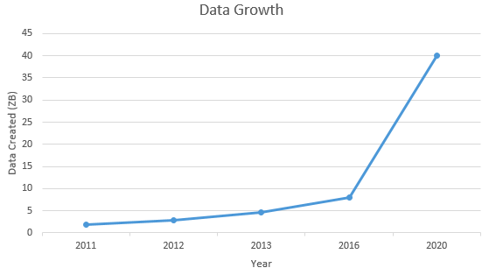
问题背景
信息抽取任务日渐重要
163ZB
2025年预计总量
20%
被处理和分析过

Slide 5
任务定义：实体关系提取任务
南开大学 世界工程组织联合会
N/A
南开校长龚克当选世界工程组织联合会主席
南开大学 龚克
工作
龚克 世界工程组织联合会
主席

Slide 6
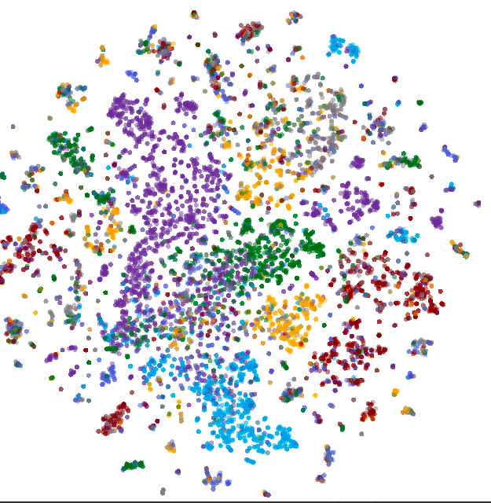
任务定义：无监督实体关系提取任务 (URE/OIE)
人工标注
已有知识库

Slide 7
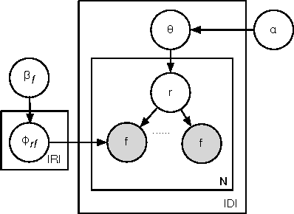
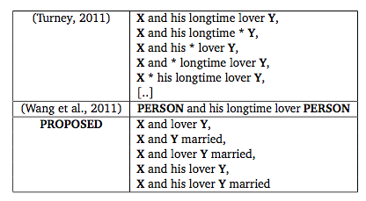
已有方法
基于pattern的聚类/层次聚类方法
基于实体对-关系-实体的矩阵分解/主题模型

Slide 8
93%
实体对在语料库中只出现了1次
绝大部分实体对-句子共现矩阵中的元素为0
严重影响了模型表现

Slide 9
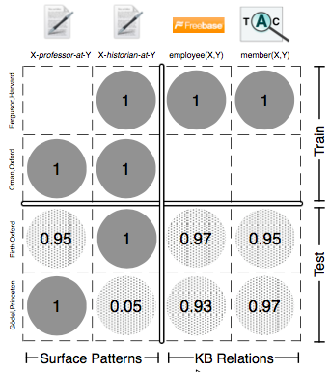
已有方法
引入人工构建句子特征集
引入实体及其他外部信息

Slide 10
70w
人工构建特征向量维度
处理难度大，提供信息有限

Slide 11

本文方法
关系指称
实体
关系
关系指称
实体
关系
词编码
关系指称
关系
词编码

Slide 12
研究意义
新的基于贝叶斯非负矩阵分解(BNMF)的无监督实体关系提取方法
使用已有embedding约束关系指称在关系空间下的表达学习，而不是直接学习高维稀疏特征向量
在金融、医疗等垂直领域有较大应用范围

Slide 13
研究内容及方案

Slide 14
研究目标
新的基于BNMF的无监督实体关系提取模型
引入词编码信息后的关系指称表达学习
在NYT10数据集上实现并评估
Re-BRMF
用于实体关系提取的贝叶斯非负矩阵分解模型

Slide 15
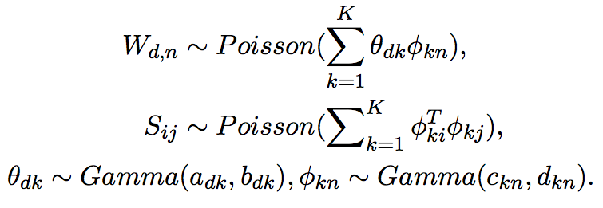
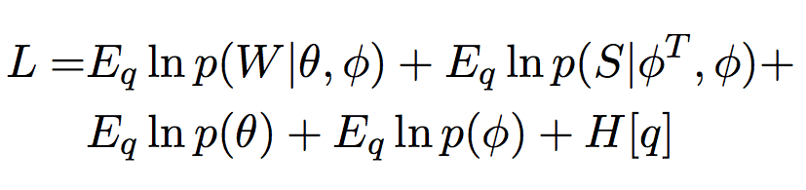
研究内容：基于BNMF的无监督实体关系提取模型
关系指称
实体
关系
关系指称
实体
关系
词编码
关系指称
关系
词编码

Slide 16
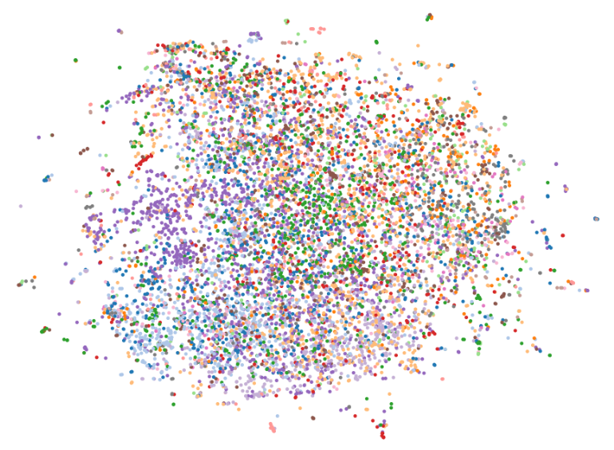
研究内容：关系指称表达学习

Slide 17
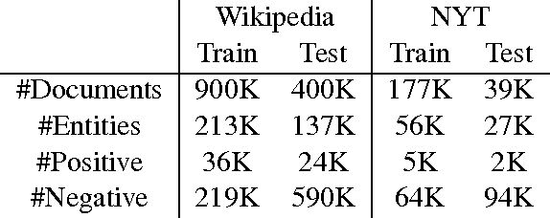
研究内容：在NYT10数据集上实现并评估

Slide 18
总结

Slide 19


